Slide 1
201840136_최현종

Slide 2
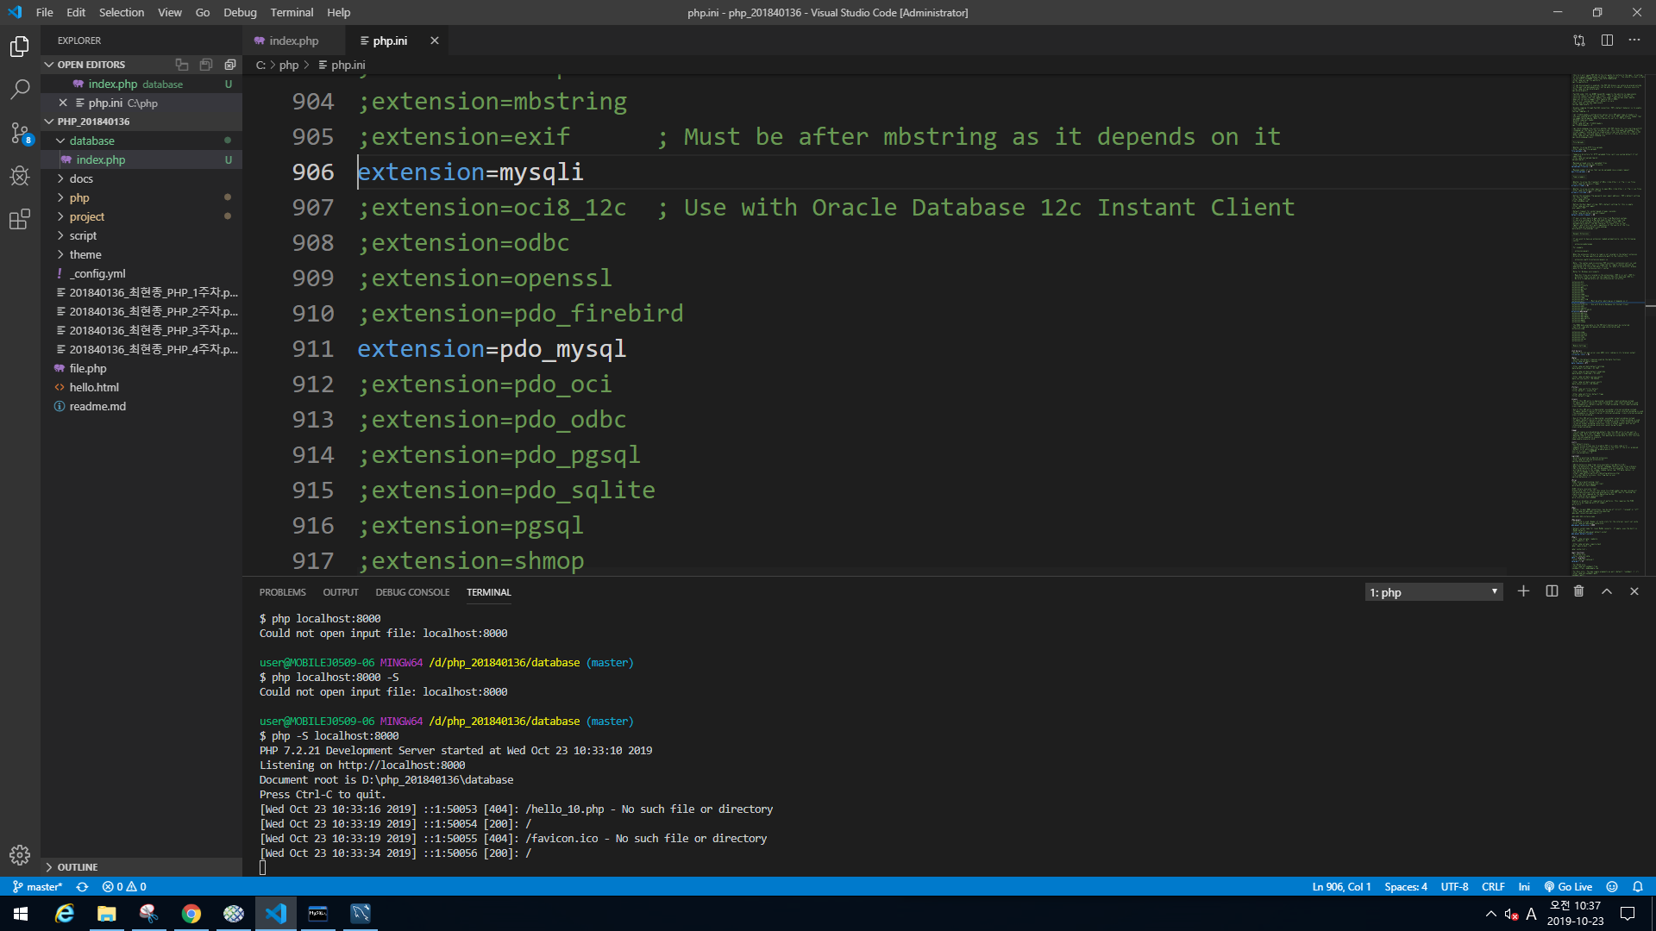
1. mysql를 사용하기위해 php.ini파일에 주석을 해제한 장면

Slide 3
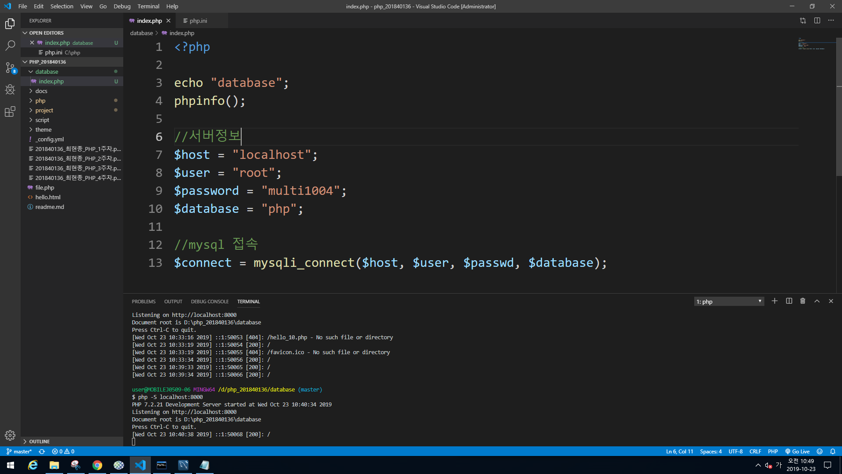
2. mysql를 사용하기위해 서버정보 서버접속까지 한 장면

Slide 4
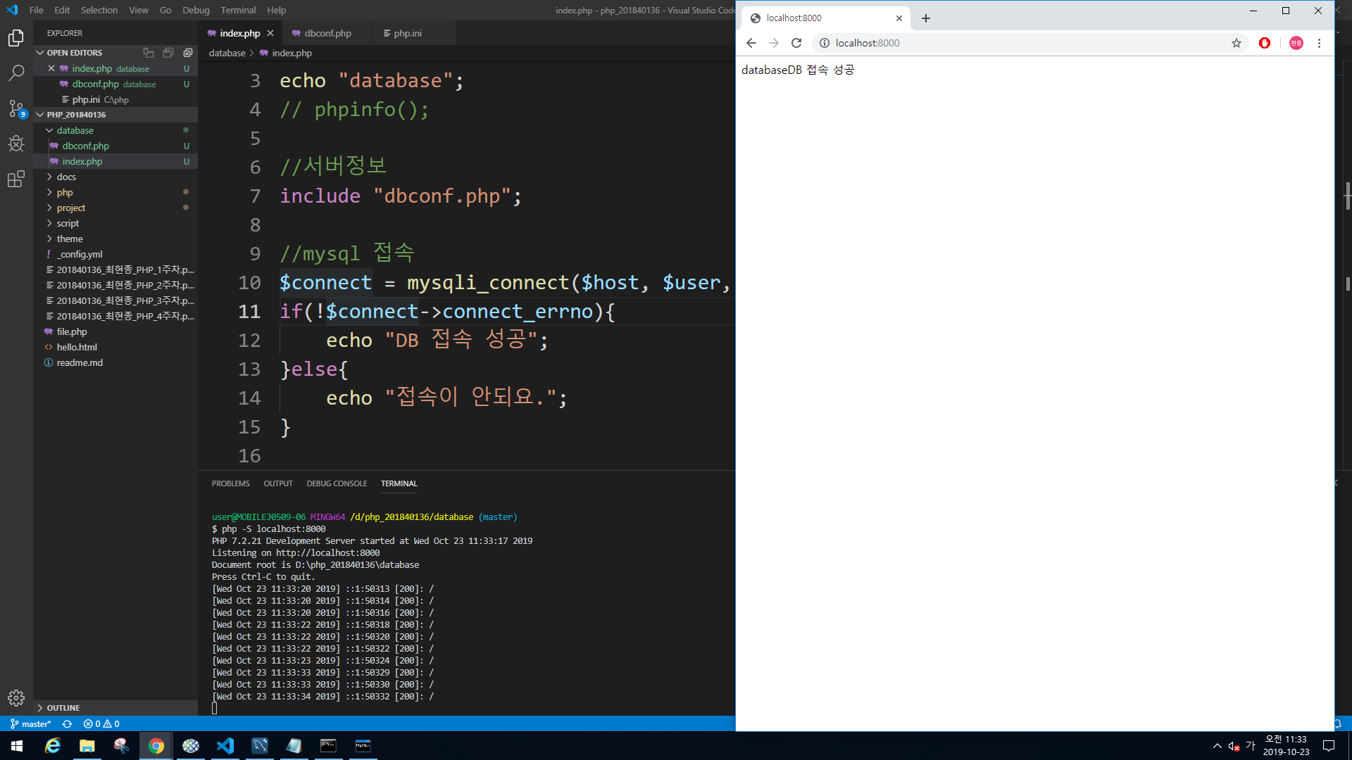
3. 서버에 접속을 성공한 장면

Slide 5
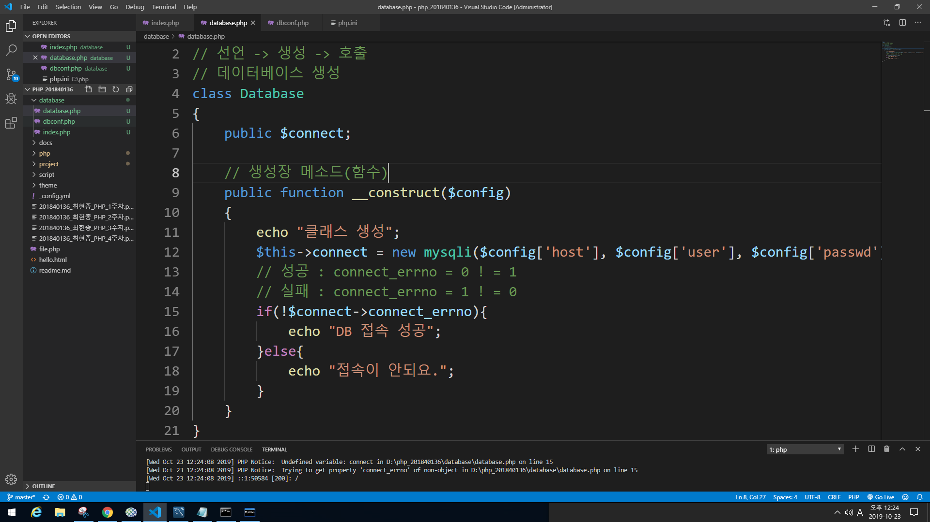
4. 서버접속시 기능등을 분리하여 유연하게 접속하게 했다.

Slide 6
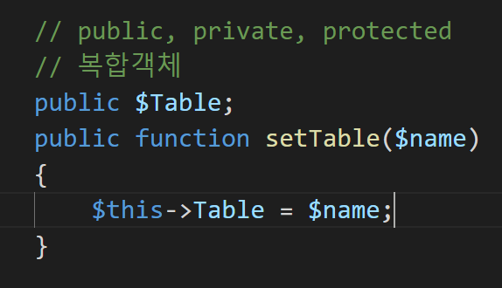
5. 복합객체 사용

Slide 7
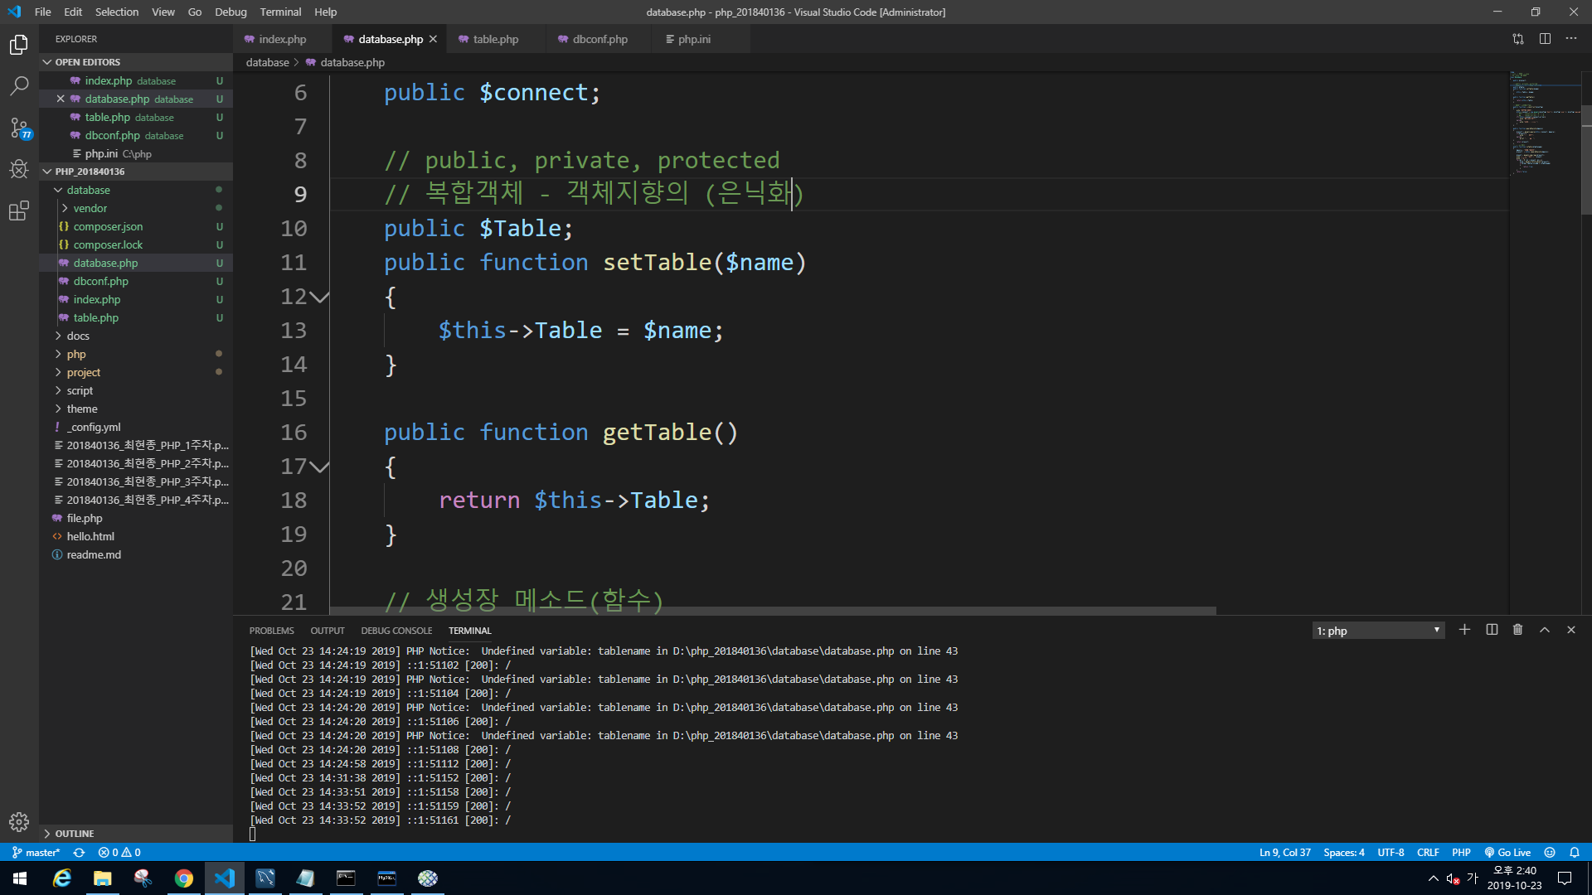
6. 객체지향의 은닉화

